Slide 1
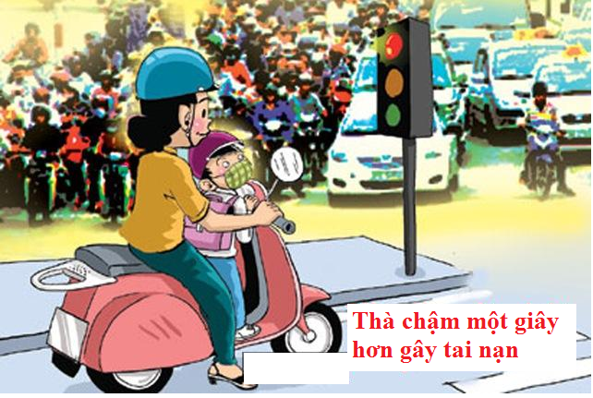
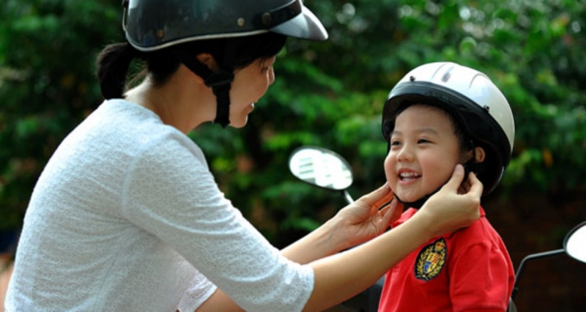
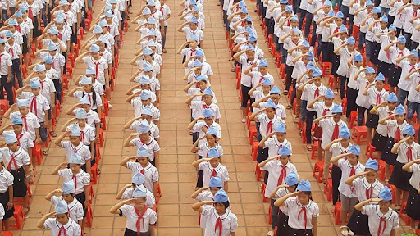
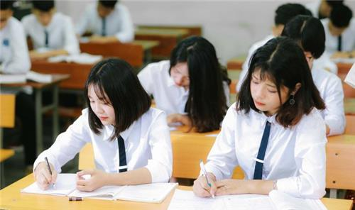

Slide 2
Những hình ảnh trên muốn nói lên điều gì? Nếu chúng ta không thực hiện đúng thì điều gì sẽ xảy ra?

Slide 3
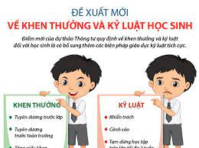
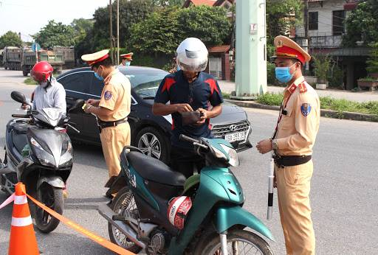

Slide 4






Tiết 4,5,6,7- DẠY HỌC CHỦ ĐỀ:
Pháp luật nước cộng hoà xã hội chủ nghĩa Việt Nam

Slide 5
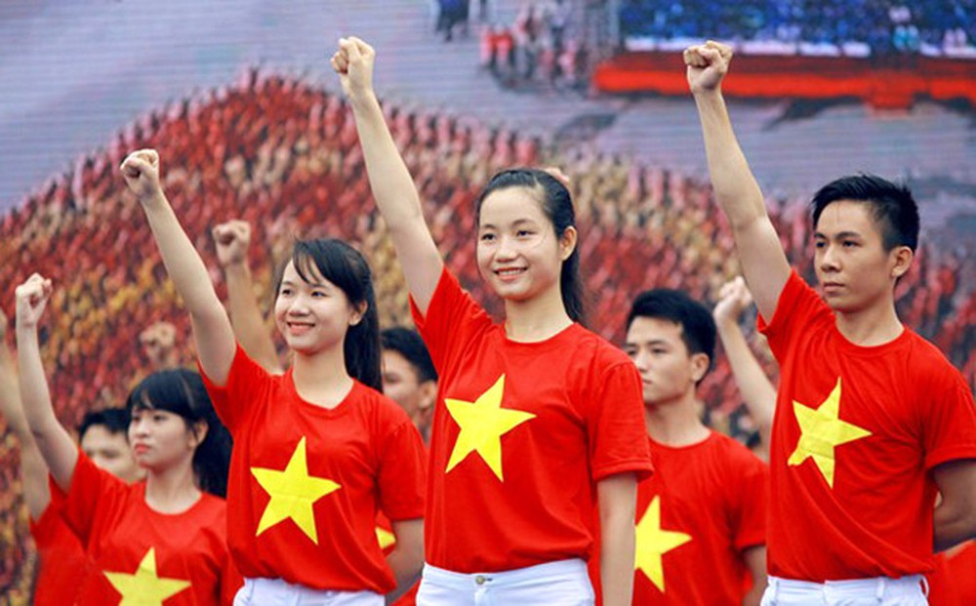
1. Thế nào là pháp luật và kỉ luật?

Slide 6
Tình huống: Minh là học sinh cá biệt của trường. Em thường xuyên đi học muộn, không làm bài tập về nhà, mất trật tự trong giờ học. Một lần, do nghi ngờ bạn lấy bút của mình mà Minh đánh bạn gãy cả tay phải đi viện. Không những thế thi thoảng Minh còn mang bài đến rủ các bạn chơi bài ăn tiền. 1, Theo em Minh đã vi phạm những gì? 2, Ai là người có quyền xử lý những vi phạm đó?

Slide 7
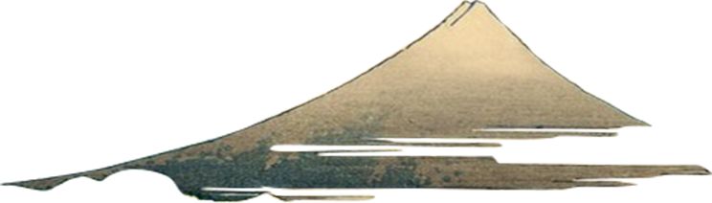
Tình huống: Minh vi phạm kỉ luật nhà trường
Đi học muộn, không làm bài, mất trật tự, đánh bạn.
Vi phạm kỉ luật, sẽ bị nhà trường xử lý.
Căn cứ vào bản nội qui của nhà trường.

Slide 8
Nội quy học sinh THCS
Điều 1: Đối với thầy cô giáo, nhân viên nhà trường phải kính trọng, lễ phép.
Đối với bạn bè phải đoàn kết thân ái, sống chan hòa, giúp đỡ nhau học tập và cuộc sống.
Điều 2: Đi học đúng giờ, nghỉ học phải có lý do, giấy phép phải do cha, mẹ học sinh xin nghỉ.
Điều 3: Đến lớp học phải học thuộc bài, làm bài tập, chuẩn bị bài, đồ dùng học tập đầy đủ. Đầu tóc, trang phục gọn gàng, mặc đồng phục, đeo phù hiệu theo đúng qui định của trường.
Điều 4: Để xe đúng nơi quy định, không đi xe trong trường, gửi xe vào bãi của trường.
Điều 5: Trong giờ học phải chú ý nghe giảng, ghi chép bài đầy đủ, có ý thức tham gia xây dựng bài, không làm việc riêng, nghiêm túc tự giác trong thi cử và kiểm tra. Không được ra ngoài trong giờ truy bài, giờ học chính khóa, giờ học phụ đạo và các hoạt động giáo dục khác.
Điều 6: Luôn có ý thức bảo vệ của công, giữ gìn vệ sinh môi trường xanh sạch đẹp, tham gia lao động đầy đủ, tích cực. Học xong tắt điện, tắt quạt, máy lạnh, đóng cửa lớp.
Điều 7: Tham gia đầy đủ, nghiêm túc, nhiệt tình các buổi sinh hoạt tập thể.
Điều 8: Thực hiện đúng pháp luật của nhà nước.
Điều 9: Nghiêm túc chấp hành các điều nhà trường cấm:
– Cấm đánh nhau, gây rối trật tự trong nhà trường và ngoài xã hội; cấm nói tục, chửi thề.
– Cấm mang vũ khí, chất gây cháy nổ, vật dụng sắc nhọn, văn hoá phẩm bị cấm đến trường.
– Cấm sử dụng điện thoaị di động, các thiết bị ghi hình, ghi âm, thu – phát sóng trong trường.
– Cấm tiếp, rủ bạn bè bên ngoài vào trường khi chưa xin phép nhà trường.
– Cấm đứng, ngồi trên lan can, bàn giáo viên, bàn học sinh.
– Cấm vào phòng văn phòng khi Thầy cô chưa cho phép.
– Cấm chạy nhảy, gây ồn ào, mất trật tự khi di chuyển trên các hành lang phòng học, khi di chuyển qua các phòng làm việc của giáo viên, ban giám hiệu …
– Cấm đưa những thông tin trái pháp luật lên mạng xã hội, lên các diễn đàn …
– Cấm sử dụng nhà vệ sinh dành riêng cho cán bộ, giáo viên, nhân viên…

Slide 9

  Em hiểu thế nào là kỉ luật?

Slide 10
1. Thế nào là pháp luật và kỉ luật?
a, Kỉ luật:
Là những qui định chung của một cộng đồng hoặc của tổ chức xã hội (nhà trường, cơ sở sản xuất, cơ quan…) yêu cầu mọi người phải tuân theo nhằm tạo ra sự thống nhất hành động để đạt chất lượng, hiệu quả trong công việc.

Slide 11
Tình huống: Minh vi phạm pháp luật
- Đánh người gây thương tích, đánh bài
Bạn Bình vừa vi phạm kỉ luật vừa vi phạm pháp luật
- Vi phạm pháp luật, sẽ bị cơ quan nhà nước xử lý.
- Căn cứ vào các văn bản pháp luật.

Slide 12
“Điều 104. Tội cố ý gây thương tích hoặc gây tổn hại cho sức khỏe của người khác
1. Người nào cố ý gây thương tích hoặc gây tổn hại cho sức khỏe của người khác mà tỷ lệ thương tật từ 11% đến 30% hoặc dưới 11% nhưng thuộc một trong các trường hợp sau đây, thì bị phạt cải tạo không giam giữ đến ba năm hoặc phạt tù từ sáu tháng đến ba năm:
a) Dùng hung khí nguy hiểm hoặc dùng thủ đoạn gây nguy hại cho nhiều người;
b) Gây cố tật nhẹ cho nạn nhân;
c) Phạm tội nhiều lần đối với cùng một người hoặc đối với nhiều người;
d) Đối với trẻ em, phụ nữ đang có thai, người già yếu, ốm đau hoặc người khác không có khả năng tự vệ;
e) Đối với ông, bà, cha, mẹ, người nuôi dưỡng, thầy giáo, cô giáo của mình;
f) Có tổ chức;
g) Trong thời gian đang bị tạm giữ, tạm giam hoặc đang bị áp dụng biện pháp đưa vào cơ sở giáo dục;
h) Thuê gây thương tích hoặc gây thương tích thuê;
i) Có tính chất côn đồ hoặc tái phạm nguy hiểm;
k) Để cản trở người thi hành công vụ hoặc vì lý do công vụ của nạn nhân.
2. Phạm tội gây thương tích hoặc gây tổn hại cho sức khỏe của người khác mà tỷ lệ thương tật từ 31% đến 60% hoặc từ 11% đến 30%, nhưng thuộc một trong các trường hợp quy định tại các điểm từ điểm a đến điểm k khoản 1 Điều này, thì bị phạt tù từ hai năm đến bảy năm.
3. Phạm tội gây thương tích, gây tổn hại cho sức khỏe của người khác mà tỷ lệ thương tật từ 61% trở lên hoặc dẫn đến chết người hoặc từ 31% đến 60%, nhưng thuộc một trong các trường hợp quy định tại các điểm từ điểm a đến điểm k khoản 1 Điều này, thì bị phạt tù từ năm năm đến mười lăm năm.
4. Phạm tội dẫn đến chết nhiều người hoặc trong trường hợp đặc biệt nghiêm trọng khác, thì bị phạt tù từ mười năm đến hai mươi năm hoặc tù chung thân”.

Slide 13
Điều 321. Tội đánh bạc
1. Người nào đánh bạc trái phép dưới bất kỳ hình thức nào được thua bằng tiền hay hiện vật trị giá từ 5.000.000 đồng đến dưới 50.000.000 đồng hoặc dưới 5.000.000 đồng nhưng đã bị xử phạt vi phạm hành chính về hành vi này hoặc hành vi quy định tại Điều 322 của Bộ luật này hoặc đã bị kết án về tội này hoặc tội quy định tại Điều 322 của Bộ luật này, chưa được xóa án tích mà còn vi phạm, thì bị phạt tiền từ 20.000.000 đồng đến 100.000.000 đồng, phạt cải tạo không giam giữ đến 03 năm hoặc phạt tù từ 06 tháng đến 03 năm.
2. Phạm tội thuộc một trong các trường hợp sau đây, thì bị phạt tù từ 03 năm đến 07 năm:
a) Có tính chất chuyên nghiệp;
b) Tiền hoặc hiện vật dùng đánh bạc trị giá 50.000.000 đồng trở lên;
c) Sử dụng mạng internet, mạng máy tính, mạng viễn thông, phương tiện điện tử để phạm tội;
d) Tái phạm nguy hiểm.
3. Người phạm tội còn có thể bị phạt tiền từ 10.000.000 đồng đến 50.000.000 đồng.

Slide 14
  Em hiểu thế nào là pháp luật?

Slide 15
1. Thế nào là pháp luật và kỉ luật?
b, Pháp luật:
Là những qui tắc xử sự chung, có tính bắt buộc, do Nhà nước ban hành, được Nhà nước đảm bảo thực hiện bằng các biện pháp giáo dục, thuyết phục, cưỡng chế.

Slide 16


1. Thế nào là pháp luật và kỉ luật?
a, Pháp luật:
Là những qui tắc xử sự chung, có tính bắt buộc, do Nhà nước ban hành, được Nhà nước đảm bảo thực hiện bằng các biện pháp giáo dục, thuyết phục, cưỡng chế.
b, Kỉ luật:
Là những qui định chung của một cộng đồng hoặc của tổ chức xã hội (nhà trường, cơ sở sản xuất, cơ quan…) yêu cầu mọi người phải tuân theo nhằm tạo ra sự thống nhất hành động để đạt chất lượng, hiệu quả trong công việc.

Slide 17
NỘI DUNG
So sánh sự khác nhau giữa kỉ luật và pháp luật?
Tiêu chí so sánh | Pháp luật | Kỉ luật
1.Cơ sở hình thành
2.Hình thức biểu hiện
3.Biện pháp đảm bảo thực hiện
4.Phạm vi áp dụng

Slide 18
NỘI DUNG
So sánh sự khác nhau giữa kỉ luật và pháp luật?
Tiêu chí so sánh | Pháp luật | Kỉ luật
1.Cơ sở hình thành | Do nhà nước ban hành. | Do một tập thể, tổ chức... quy định.
2.Hình thức biểu hiện | Các văn bản PL như: Hiến pháp, bộ luật, luật, pháp lệnh... | Các bản nội quy, quy định, quy ước…
3.Biện pháp đảm bảo thực hiện | Tuyên truyền, giáo dục, thuyết phục, cưỡng chế. | Tự giác, tuyên truyền, giáo dục và kỉ luật của tập thể.
4.Phạm vi áp dụng | Trong toàn quốc. | Trong tập thể, đơn vị ban hành quy định đó.

Slide 19
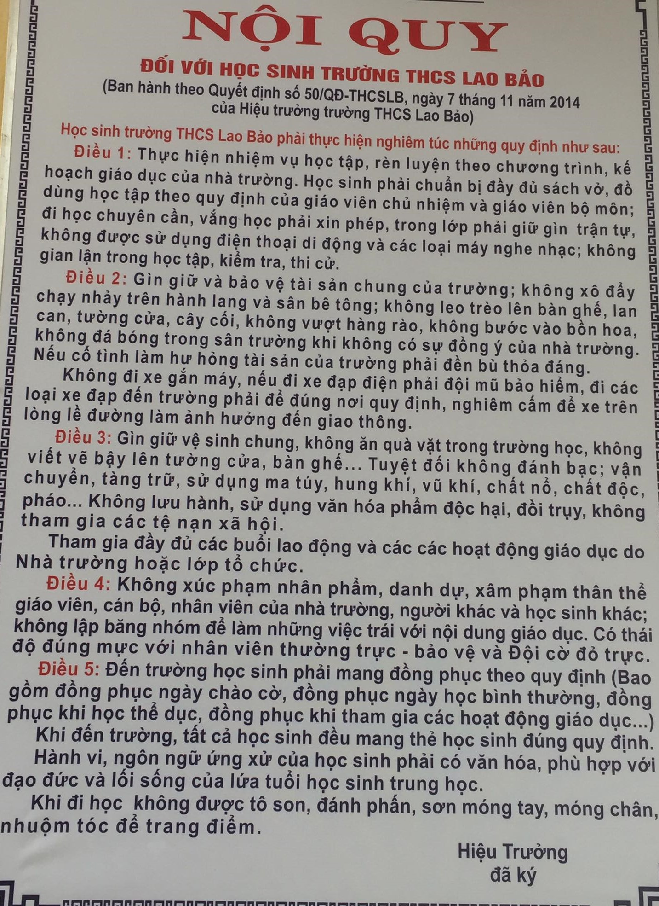

Slide 20





Slide 21
STT 1-20: Liên hệ thực tế nêu 1 số ví dụ vi phạm kỉ luật mà em biết.
STT 20- Hết: Liên hệ thực tế nêu 1 số ví dụ vi phạm pháp luật mà em biết.

Slide 22
Bài tập 2.
Tổ dân phố nơi N sinh sống vừa mới đề ra nội quy của tổ dân phố, đồng thời yêu cầu mọi người dân trong tổ phải nghiêm chỉnh chấp hành nội quy. N thắc mắc không biết nội quy của tổ dân phố có phải là pháp luật không? Bằng kiến thức đã học, em hãy giải đáp giúp bạn N.

Slide 23
Em hãy xác định trong các hành vi sau, hành vi nào vi phạm KL hành vi nào vi phạm PL?
Hành vi | Vi phạm KL | Vi phạm pháp luật
1. Buôn bán trẻ em.
2. Nghỉ học không có giấy xin phép
3. Làm hàng giả.
4. Trộm cắp TS của người khác.
5. Giết người cướp của.
6. Rủ bạn trốn tiết, bỏ học.
7. Buôn lậu, trốn thuế.
8. Vô lễ với cha mẹ, thầy cô giáo.
9. HS lớp 8 nhuộm tóc, sơn móng tay, trang điểm khi đi học.
10. Không chấp hành quy định cách ly làm lây truyền dịch bệnh Covid 19.

Slide 24
Cơ quan ban hành pháp luật là:
Viện kiểm sát nhân dân.
Quốc hội.
C. Chính phủ.
D. Tòa án nhân dân tối cao.

Slide 25

HƯỚNG DẪN VỀ NHÀ:
Học bài và làm bài tập1,2,3 SGK/T15.
Chuẩn bị tiết học chủ đề (tiết 2).

